Slide 1

TRƯỜNG TIỂU HỌC LAM SƠN
Môn: Tin học
Khối 3
Giáo viên: Vũ Văn Kỷ

Slide 2
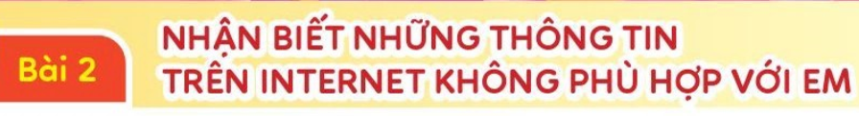
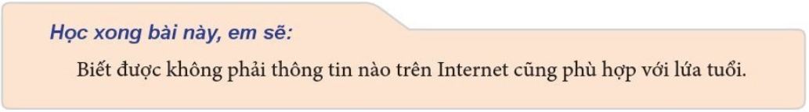
(SGK - trang 35)

Slide 3

1. Trên Internet có những thông tin không phù hợp với em
Đọc và thảo luận nội dung phần 1 trong SGK trang 35 để trả lời các câu hỏi.
?
Theo em những việc nào sau đây không phù hợp?
Sử dụng Internet để:
1. Chơi hoặc xem trò chơi bạo lực.
2. Đọc thêm thông tin về bài học.
3. Xem phim ảnh không phù hợp với lứa tuổi.
4. Xem những bức tranh các bạn vẽ về chủ để mà em yêu thích.
5. Xem những thông tin mà bố mẹ em trao đổi, làm việc trên Internet.

Slide 4
Một bạn cho rằng trò chơi học tập trên Internet rất bổ ích nên có thể chơi bao lâu tùy thích”. Theo em bạn đó nói đúng không? Hãy giải thích tại sao.
?

Slide 5
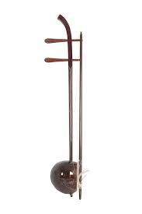
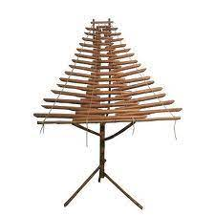
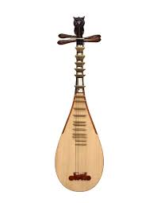
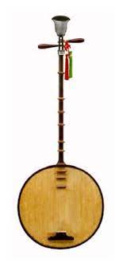

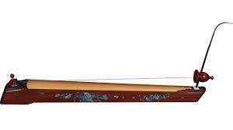
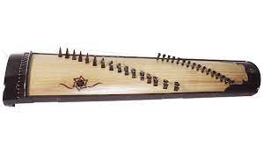
2. Xem trên Internet những thông tin phù hợp với em
Đọc và thảo luận nội dung phần 2 trong SGK trang 3 để trả lời các câu hỏi.
Đàn gáo
Đàn T’rưng
Đàn tì bà
Đàn nguyệt
Đàn tranh
Đàn bầu

Slide 6
- Hình 2, hình 3 mô tả những hình ảnh và video tìm được trên Internet. Những thông tin này có thú vị và giúp em mở rộng hiểu biết không? Và đó là những thông tin gì.
- Em hãy kể tên những thông tin hữu ích trên Internet mà em biết.
Đàn gáo
Đàn T’rưng
Đàn tì bà
Đàn nguyệt
Đàn tranh
Đàn bầu
Hình 2.
Nhạc cụ dân tộc
Hình 3.
Video bài hát

Slide 7

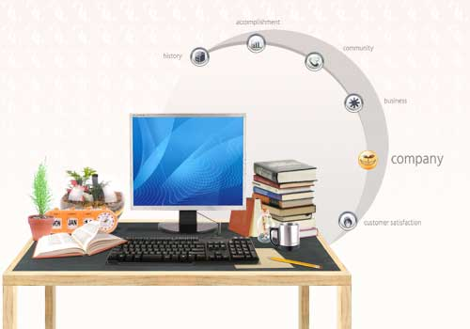

TRÒ CHƠI
“ AI NHANH AI ĐÚNG”

Slide 8

Câu 1: Theo em những việc nào sau đây không phù hợp khi sử dụng Internet?
A
Chơi điện tử
B
Xem những tranh mà em yêu thích
C
Học bài
D
Nghe nhạc

Slide 9


Câu 2: Trên Internet không có những thông tin phù hợp với em.
A
Đúng
B
Sai

Slide 10
Câu 3: Em có thể nhờ bố mẹ hoặc cô giáo giúp em lựa chọn những thông tin hữu ích trên Internet.
A
Đúng
B
Sai

Slide 11

Thân ái chào tạm biệt!
Giáo viên: Vũ Văn Kỷ

